Slide 1


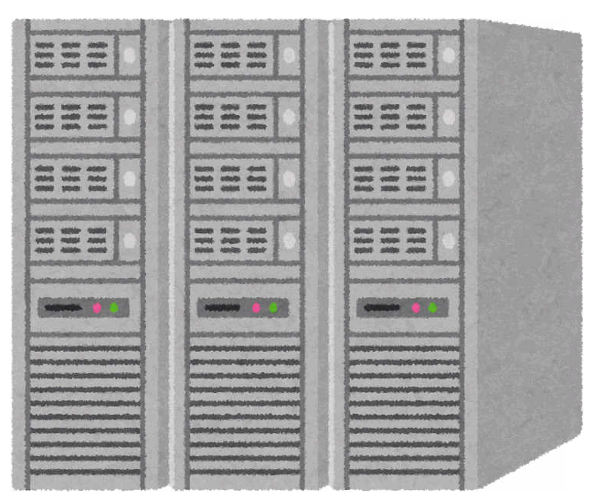



サイバー攻撃を受けた場合の対応について（院内掲示用）
サイバー攻撃（コンピュータウイルスの感染等）を受けた疑いがある場合は、被害の拡大を防ぐため、直ちに医療情報システムの保守会社等に連絡し、指示を仰いでください。
また、診療系情報システムの停止や個人情報の流出等の被害等が発生した場合は、厚生労働省へご連絡ください。
サイバー攻撃で被害が出た場合の連絡先
医政局 研究開発振興課
医療技術情報推進室
電話：03-3595-2430
平日 午前９時～午後６時
医療情報システムの保守会社 等
緊急連絡先
社 名：
電話番号：
担当者名：
セキュリティ対策を徹底し、大切な情報を守りましょう！

